Slide 1
基于国产嵌入式操作系统和龙芯SOC
的应用与开发
第十一讲 基于RT-Thread操作系统外设2-UART通用串行接口
南京工业大学 孙冬梅

Slide 2
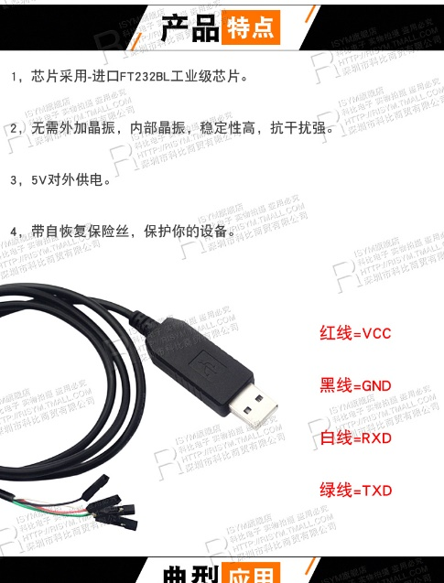
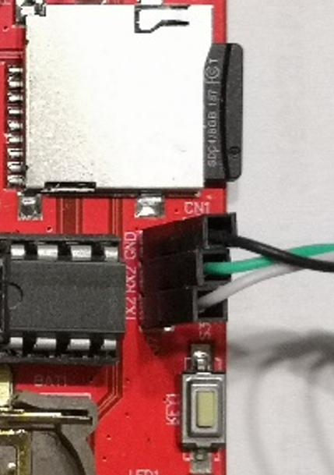
第十一讲 基于RT-Thread操作系统外设2-UART
1. UART 基础
3. Serial 设备驱动
2. UART 库函数
4. 应用层代码

Slide 3
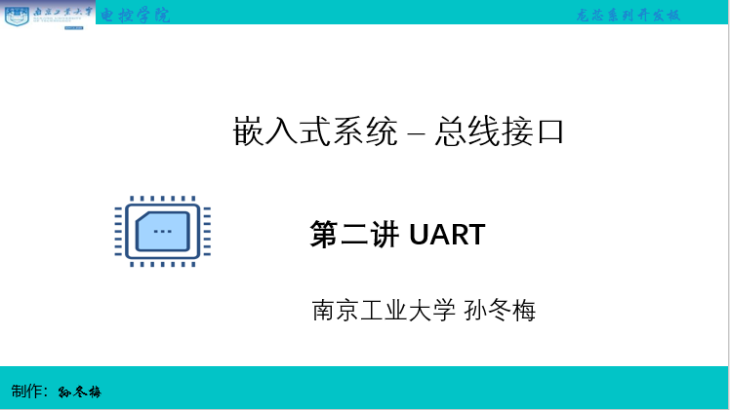
1. UART 基础

Slide 4
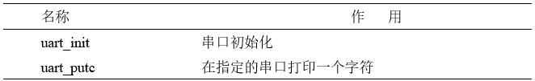
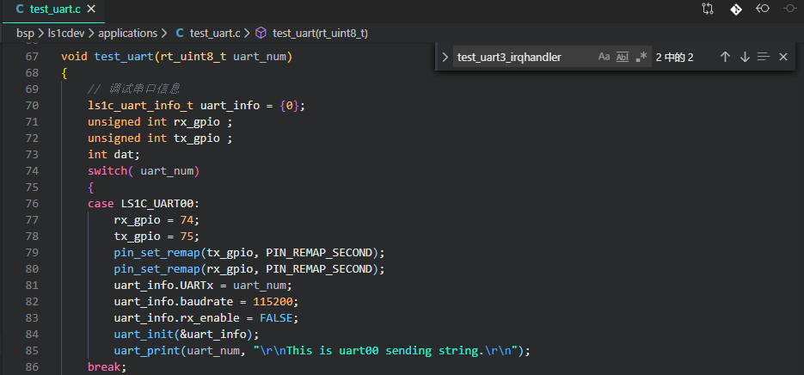
2. UART 库函数
示例代码为test_uart.c。
十二个 UART 控制器全部都能测试。
测试UART3 GPIO0 GPIO1

Slide 5
3. Serial 设备驱动
串口I/O设备管理层的设备操作接口文件components/drivers/serial/serial.c
驱动接口文件为Drv_uart.c。 rt_serial_device
rt_serial_init
rt_serial_open
rt_serial_close
rt_serial_read
rt_serial_write
rt_serial_control

Slide 6
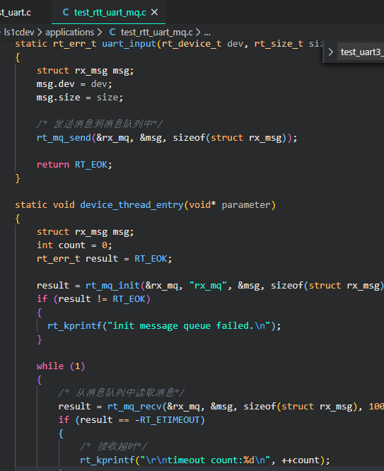
4. 应用层代码
串口操作流程为：
使用open函数打开串口“uart*”；
设置串口的波特率；
设置串口的数据位、停止位、校验等；
使用read/write函数对串口进行读写操作；
串口使用完毕后，使用close函数关闭设备。
示例代码 test_rtt_uartmq.c

Slide 7
感谢聆听！！
THANKS
基于自主可控基础软硬件的嵌入式系统教学
助力 国产芯片 国产操作系统 嵌入式系统开发！！！

